Slide 1
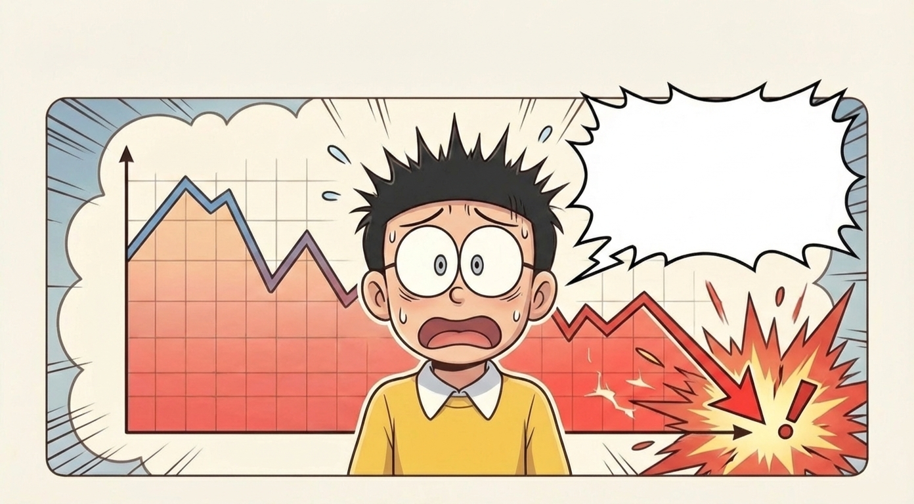
第三课：梦想与现实的碰撞——大雄的担忧
成功！
天哪，那如果我的公司
不小心落后了怎么办？是
不是就彻底完蛋了？
完蛋了！
完蛋了！
公司市值

